Slide 1
SUYUN ÖZELLİKLERİ, KAYNAKLARI, SINIFLANDIRILMASI
Su 0 °C ‘nin altında donar, 100 °C ‘nin üzerindeki sıcaklıkta ise buhar haline dönüşür, 0 ile 100 °C arasında ise sıvı haldedir.
Suyun katı hali yani buz hali sıvı halinden daha az yoğundur. Bu özellikle diğer sıvılarda yoktur.
Su yaklaşık +4 °C ‘de en yoğun haldedir. Herhangi bir su kütlesinde daha soğuyup 0 °C ‘nin altına inildiğinde, yoğunluğu azalan katı parçacıklar yukarı hareket eder ve su yüzeyinden donmaya başlar.
Su donduğunda %8 civarındaki genişlemeye bağlı olarak yoğunluğu düşer.

Slide 2
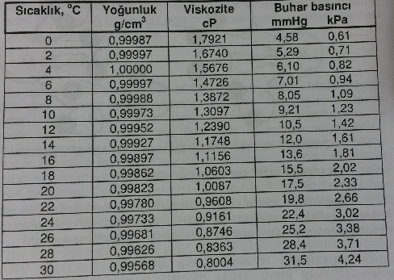
Suyun Bazı Fiziksel Özellikleri 1 poise = 100 centipoise (cP) = 1 g·cm⁻¹·s⁻¹ = 0.1 Pa·s.

Slide 3
Suyun iletkenliği çok düşüktür. İçerisinde çözünmüş olan mineral tuzlar ve karbondioksit sayesinde iyonik bir yapı sergiler ve elektriği az da olsa iletirler.
Su, molekülleri arasındaki çekim kuvveti yani kohezyon kuvveti yüksek bir maddedir. Bu nedenle bir bütün halinde dağılmadan kalabilir ve kohezyona bağlı olarak yüzey gerilimi de yüksek olduğundan durgun su halinde yüzeyi çok pürüzsüzdür.
Su, diğer maddelerin moleküllerine karşı çekim kuvveti yani adhezyon kuvveti yüksek olan bir maddedir.
Su, eriyebilme özelliğine sahip olan birçok madde için iyi bir çözücüdür.
Su, özısısı çok yüksek bir madde olduğundan ısıtılır veya soğutulurken diğer maddelere nazaran fazla enerjiye ihtiyaç duyar. Isınan suyun soğuması ve soğuyan suyun ısınması da aynı şekilde zordur.

Slide 4
Yerkürenin Su Dengesi
Doğadaki su miktarı bakımından dinamik dengedir ve miktarı zamanla değişmez.
Yeryüzünde bir yılda düşen yağış, o yıl içinde buharlaşarak havaya geri dönen su miktarına eşittir.
Bu miktar ortalama olarak yılda 100 cm kadardır.
Yağış İstatistikleri
Konum | Yağış Yüksekliği (cm)
Türkiye | 65
Karalar Üzerinde | 75
Denizler üzerinde | 107
Karalardan Buharlaşma | 48
Denizlerden Buharlaşma | 118

Slide 5
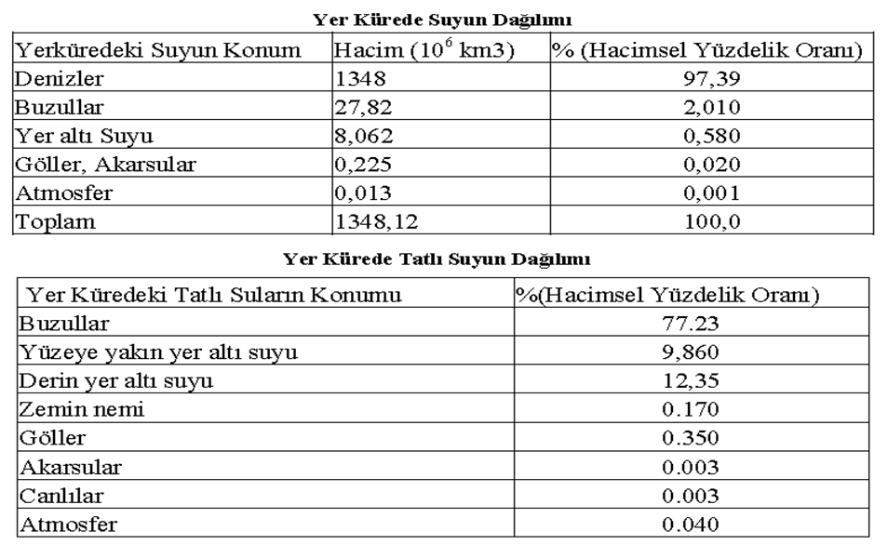
Türkiye’de yağış halinde düşen ortalama 509 milyar m³ suyun %38 i (186.5 milyar m³) akarsularda akış haline geçer. Türkiye’nin kullanılabilir yer altı suyu potansiyelinin ise yılda 9.5 milyar m³ olduğu tahmin edilmektedir.

Slide 6
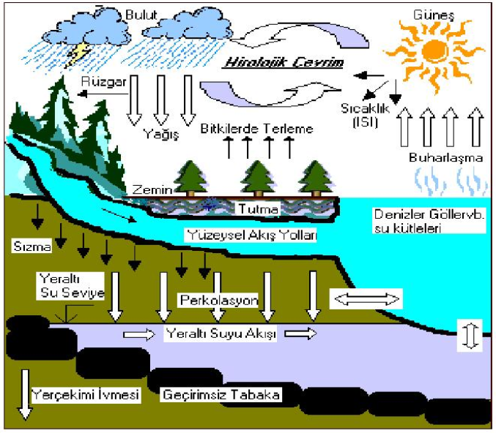
Yerkürenin Su Dengesi

Slide 7
Yüzeysel suların kalitelerine göre yapılan sınıflama aşağıda verilmiştir.
a) Sınıf I - Yüksek kaliteli su;
1) Yalnız dezenfeksiyon ile içme suyu temini,
2) Rekreasyonel amaçlar (yüzme gibi vücut teması gerektirenler dahil),
3) Alabalık üretimi,
4) Hayvan üretimi ve çiftlik ihtiyacı,
b) Sınıf II - Az kirlenmiş su;
1) İleri veya uygun bir arıtma ile içme suyu temini,
2) Rekreasyonel amaçlar,
3) Alabalık dışında balık üretimi,
4) Teknik Usuller Tebliği’nde verilmiş olan sulama suyu kalite kriterlerini sağlamak şartıyla sulama suyu olarak,
5) Sınıf I dışındaki diğer bütün kullanımlar.
c) Sınıf III - Kirlenmiş su; gıda, tekstil gibi kaliteli su gerektiren endüstriler hariç olmak üzere uygun bir arıtmadan sonra endüstriyel su temininde kullanılabilir.
d) Sınıf IV - Çok kirlenmiş su; Sınıf III için verilen kalite parametrelerinden daha düşük kalitede olan ve üst kalite sınıfına iyileştirilerek kullanılabilecek yüzeysel sulardır.

Slide 8
Yeraltı sularının kalitelerine göre tanımlanan sınıflar:
Sınıf YAS I - Yüksek kaliteli yeraltı suları;
Sınıf YAS I sular içme suyunda ve gıda sanayiinde kullanılabilen yer altı
sularıdır.
Gerektiğinde uygun bir dezenfeksiyon işleminden sonra içme suyu olarak
kullanılabilirler.
b) Sınıf YAS II - Orta kaliteli yeraltı suları;
Sınıf YAS II sular, bir arıtma işleminden sonra içme suyu olarak kullanılabilecek sulardır. Bu sular tarımsal su ve hayvan sulama suyu veya sanayide soğutma suyu olarak herhangi bir arıtma işlemine gerek duyulmadan kullanılabilir.
c) Sınıf YAS III - Düşük kaliteli yeraltı suları;
Sınıf YAS III sular (a) ve (b) bentlerindeki kalite parametreleri karşılamayan sulardır. Bu suların kullanım yeri, ekonomik, teknolojik ve sağlık açısından sağlanabilecek arıtma derecesi ile belirlenir.

Slide 9
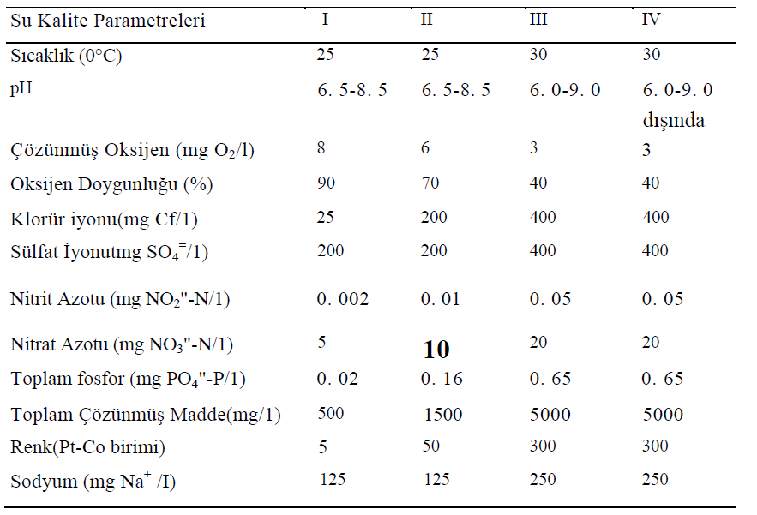

Slide 10
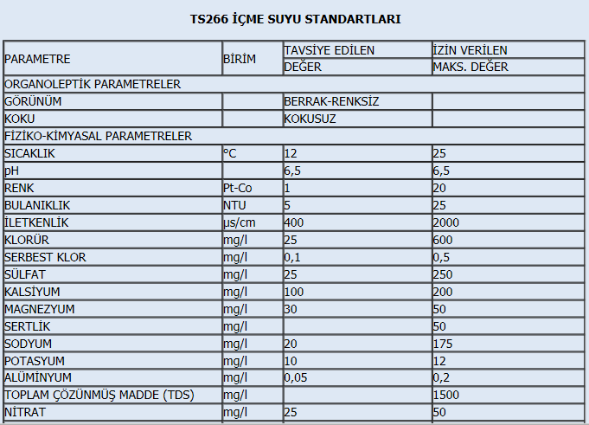

Slide 11
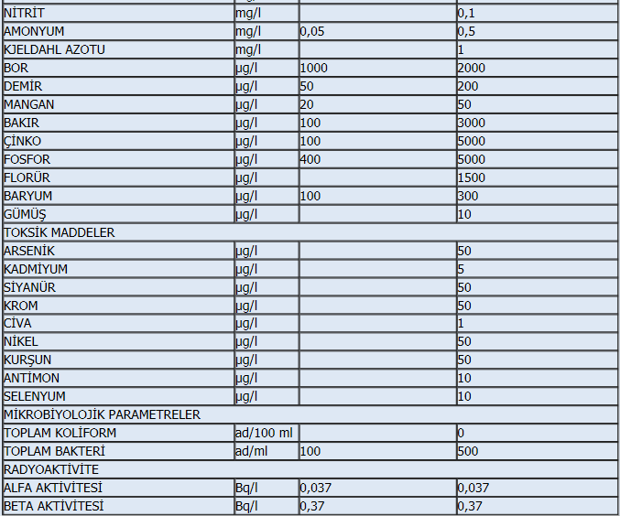

Slide 12
Yüzeysel veYeraltı Sularının Bazı Özellikleri
Karakteristik | Yüzeysel Sular | Yeraltı Suları
Sıcaklık | Mevsimsel | Yaklaşık sabit
Bulanıklık | Mevsimsel | Çok az yada yok
Çözünmüş Tuzlar | Yağışa göre | Nisbeten yüksek
Serbest CO₂ | Genellikle yok | Çoğunlukla
Çözünmüş oksijen | Doygun haldedir | Genellikle az
Amonyak | Kirlenmiş ise vardır | Genellikle az
H₂S | Bulunmaz | Bazı sıcak sularda
Silikat | Az miktarda | Nisbeten yüksek
Nitrat | Çok az | Bazı sularda
M.Organizma | Patojenler ve virüsler | Demir bakterileri
Demir ve Mangan | Göl dipleri hariç genellikle yok | Daima vardır
Renk | Renkli | Renksiz

Slide 13
Ayrıca Yer altı sularının;
Organik madde ve mikroorganizma içeriği nisbeten azdır
Kimyasal bileşim ve sıcaklıkları zamanla değişmez
Dezavantajları olarak;
Kullanılabilir Rezerv hacimleri kısıtlıdır
Klorür ve sülfat tuzları nisbeten yüksektir
Demir mangan ve sertlik yapıcı maddeler daha fazladır
Pompaj maliyetleri nisbeten yüksektir.
Arsenik toksik formu olan As⁺³ (Arsenit) yeraltı sularında, anaerobik ortamda bulunur. Yüzey sularında ise As⁺⁵ (Arsenat) olarak bulunur.

Slide 14
Suyun Fiziksel Özellikleri
Renk, Koku-Tat, Bulanıklık, Sıcaklık, Elektriksel İletkenlik
Renk
Renk, doğal metalik iyonlar ( demir ve mangan vb. )humus, turba materyalleri, algler, yabani otlar ve sanayi atıklarından meydana elebilir.
İçme suları berrak, tortusuz, renksiz olmalı, çürük, yosun, küf, H2S, Amonyak, bataklık vb. kokular bulunmamalıdır.
Doğal yüzey sularının rengi pH arttıkça artar.
Doğal suların rengi organik maddelerden ileri gelir, yüzey sularındaki bitkilerin çürümesinden kaynaklanır. Demir ve mangan gibi renk kaynakları bazı yüzey sularında bulunduğu gibi, daha çok yeraltı sularında bulunurlar.
Demir suya kırmızı kahverengi, mangan ise siyah renk verir.
Renk giderilmesi için pratikte en etkili yol filtrasyon ,koagülasyon ve elektrokoagülasyon sayılabilir.

Slide 15
Tat ve koku :
Sularıın, içinde erimiş halde bulunan maddeler (NaCl2, MgCl2, CaSO4
vb.) ve organizmalar (Diyatome, Klorofıse, Siyanofîse, Protozoa, Krustaceler ve Alglar) suda belli bir miktardan fazla bulunursa, sulara özel koku ve tat vermektedir.
Bu tad ve kokular çok değişiktir. Sular tuzlu, acı, ekşi tatda; balıksı, küfümsü, baharatsı, otsu vb. kokuda olabilir.
Suların içinde bulunan mikroorganizmaları yok etmek için 0, 3 - 3 mg/L dozunda klorlama ile beraber (CuSO4) uygulanır.

Slide 16
Bulanıklık
Bulanıklık kil, süt, ince parçalanmış organik maddeler, yosunlar, diatometreler, demir bakterileri ve diğer mikroorganizmaların oluşturduğu haldir.
Bulanıklık kum gibi askıda olan maddelerden ileri geliyorsa tehlikeli olmayıp çökelme ve filtrasyonla giderilebilir.
Kil gibi kolloidal maddelerin giderilmesi ise çok güçtür. Su içindeki madde, kaynağına göre kabaca inorganik veya organik olarak sınıflandırılabilir.
Organik bileşikler genel olarak kokuya, renge ve tada neden olurken, bulanıklık meydana getiren maddeler çoğunlukla inorganiktir.

Slide 17
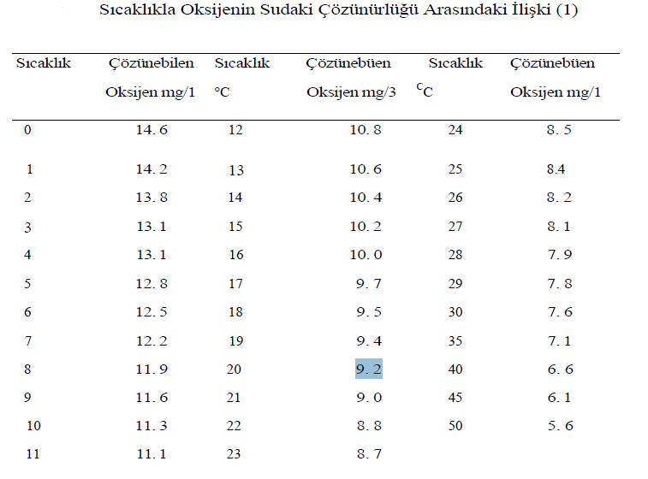
Sıcaklık

Slide 18
Elektriksel İletkenlik
Elektiriksel iletkenlik suyun elektrik akımını iletme kapasitesi veya çözeltinin elektrik akımını geçirmeye karşı gösterdiği dirençdir. Bu özellik suda iyonize olan maddelerin toplam konsantrasyonuna ve sıcaklığa bağlıdır,iyonların yer değiştirme hızı üzerine sıcaklığın etkisi vardır.
Damıtık suyun iletkenliği 0, 5-2 mikroohm/cm olur. Zamanla havanın karbondioksitinin absorbsiyonu ile bu değer 2-4 mikroohms/cm olur.
İletkenliği muayyen ampirik formüllerle çarpılarak (0.55 - 0,.9) sudaki çözünmüş madde miktarı bulunabilir.
Suyun Kimyasal Özellikleri
pH, Asitlik, Alkalinite, Çözünmüş Karbondioksit, Sertlik Langelier indexi

Slide 19
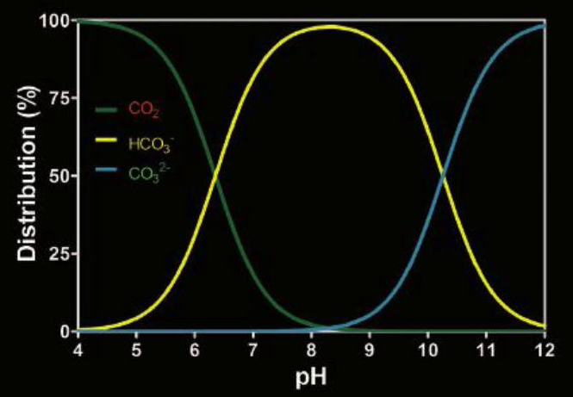
Çözünmüş Karbondioksit

Slide 20
Sertlik
Suların en önemli özelliği sertliktir. Suların sertliği, başta kalsiyum ve magnezyum bikarbonat iyonları olmak üzere, kalsiyum ve magnezyum
klorür, kalsiyum ve magnezyum nitrat ve az miktarda da demir, alüminyum ve stronsiyum iyonlarından ileri gelmektedir.
1. Geçici veya Karbonat Sertliği: Genellikle, Kalsiyum bikarbonat (kireç)
Ca(HCO₃)₂, Magnezyum bikarbonat - Mg(HCO₃)₂ den meydana gelir.
Bu elemanlar karbon dioksit (C0₂) çıkarırlar suyun kaynatılmasıyla giderilebilir , ancak su kaynatıldığı zaman birikinti yaparlar.
2. Kalıcı veya Karbonat Olmayan Sertlik: En fazla, Kalsiyum sülfat
(Alçıtaşı)- CaSO₄, Magnezyum sülfat (İngiliz Tuzu) - MgSO₄ den meydana
gelir. Kaynatmayla giderilemeyen ve esas itibariyle kalsiyum ve magnezyumun, sülfat, klorür, nitrat bileşiklerinden kaynaklanan sertliktir.

